Slide 1
Abschlusspräsentation
Praktikum Mobile Roboter WS15/16

Slide 2
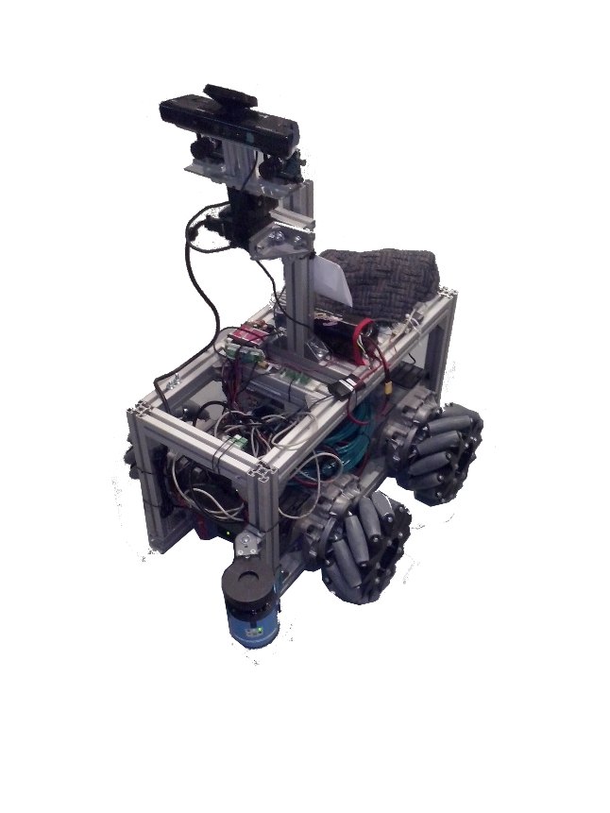
Agenda
Agenda
Aufgabenstellung
Gruppen und Systeminteraktion
Vision Gruppe
Kalman Gruppe
Highlevel Gruppe
Ausblick

Slide 3
Das Ziel des Praktikums ist es, festzustellen ob der Roboter ohne sein wissen bewegt worden ist
Zustand vorher
Roboter hat keine absolute Positionsbestimmung
Mapping Dienst startet beim Einschalten im Ursprung
Anpassungen
Auswertung von Marker Positionen mit einer Kinect
Fusion der Pose mit der vorhandenen Mapping Pose
Logik zur Erkennung des Kidnappings und Recovery Logik
Zustand
jetzt
Roboter hat 3 Möglichkeiten Kidnapped-Situation zu erkennen
Gezielte Suche von Markern zur Recovery
Notes:
Details von den Gruppen später

Slide 4
Agenda
Agenda
Aufgabenstellung
Gruppen und Systeminteraktion
Vision Gruppe
Kalman Gruppe
Highlevel Gruppe
Ausblick

Slide 5
Die Aufgabenstellung wurde in 3 Teile aufgeteilt um eine bessere Arbeitsverteilung zu ermöglichen
Highlevel Gruppe
Kidnap-Detection-Logik
Recovery-Bewegungs-Logik
Kalman Gruppe
Fusion der Pose
Spezielle Datenfilterung für den Kidnapped Zustand
Konvertierung der Daten in die richtigen Formate
Pfosten
Vision
Gruppe
Laser-Scan-Sensoren
Kinect
Mapping Dienst
Finden von Markern
Kamera folgt Markerposition
Berechnung der Position des Roboters

Slide 6
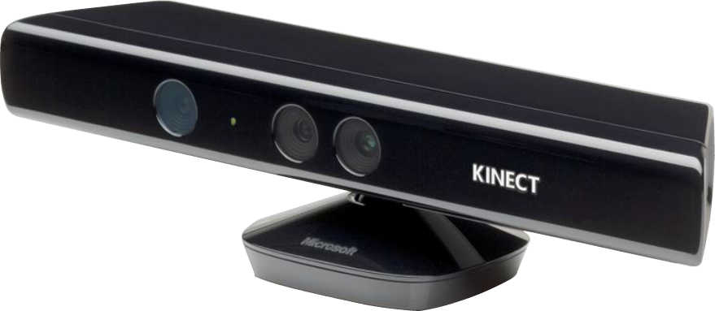
Agenda
Agenda
Aufgabenstellung
Gruppen und Systeminteraktion
Vision Gruppe
Kalman Gruppe
Highlevel Gruppe
Ausblick

Slide 7
Die Kernziele waren die Erkennung und Verfolgung von Markern in der realen Welt
Ziele
Software
Marker-Erkennung
Marker-Verfolgung
Synthetische Marker an vorgegebenen Stellen erkennen
Konvertieren in Welt Koordinaten
Daten veröffentlichen
Kidnapped
Nicht Kidnapped
Umschauen und Marker suchen
Marker sichtbar
Verfolgen
Marker nicht sichtbar
Kopf zum erwarteten Marker drehen

Slide 8
Die Erkennung basiert dabei hauptsächlich auf den Paketen ar_track_alvar und Pan-Tilt Unit
Ziele
Software
ROS
ar_track_alvar
Pan-Tilt Unit
Grundsystem für Nodes
AR Tag Tracker
Marker in Welt Koordinaten veröffentlichen
Steuern der Kopfbewegungen

Slide 9
Das Vision Modul ist durch eine Vielzahl von Topics mit den anderen Gruppen verbunden
HL/is_kidnapped: bool
kalman/fused_pose: PoseWithCovarianceStamped
Eingabe
vision/estimated_pose: PoseWithCovarianceStamped
vision/sees_marker: bool
vision/unexpected_marker: bool
Ausgabe

Slide 10
Folgendes Diagramm beschreibt die Interaktionen zu den anderen Grupppen
9

Slide 11
Die Implementierung besitzt die zwei ROS Nodes Marker_Broadcaster und Localizer
Marker Broadcaster
Localizer
Hauptthread
Versorgung der TF Baumstruktur mit Marker
Thread1
konvertiere Marker Transformation in Kamera Transformation
Thread 2
Auszug aus TF der Roboter Transformation in Weltkoordinaten
Thread 3:
Aufnahme und Speichern der Daten von anderen Gruppen
Thread 4
Kamera Drehung

Slide 12
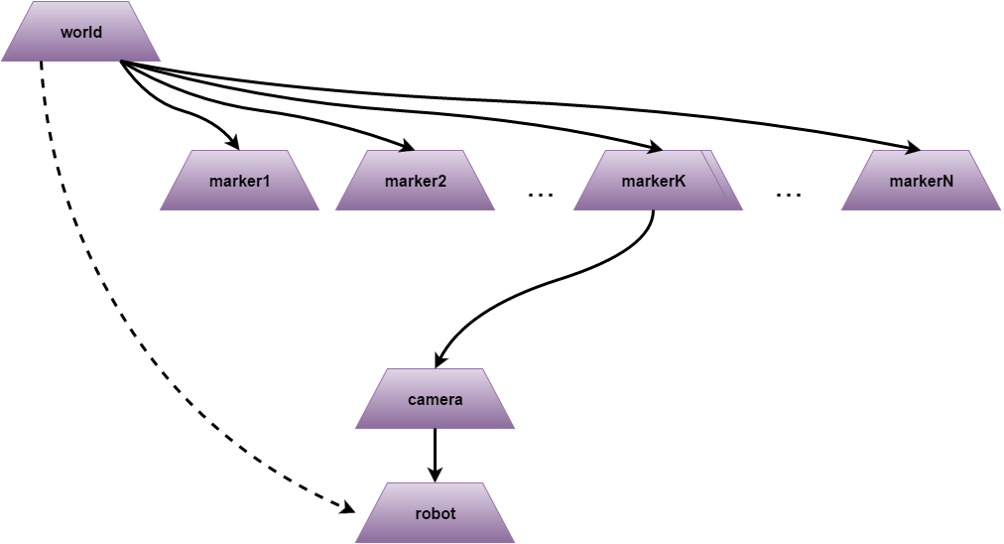
Implementierung - TF
11

Slide 13
Während der Umsetzung wurden die folgenden Probleme gelöst
1
ar_track_alvar → nicht kalibrierte Kamera
2
Schlechte Kovarianz → Warteschlange mit 25 Samples
3
Marker Platzierung
4
Kopfbewegung → atan2 mit Spezialfällen berücksichtigt

Slide 14
Folgende Tests wurden durchgeführt um die Ergebnisse zu überprüfen
1
Gesichtsfeld von Kinect
2
PTU Drehungsgeschwindigkeit
3
Dummy Programm

Slide 15
Agenda
Agenda
Aufgabenstellung
Gruppen und Systeminteraktion
Vision Gruppe
Kalman Gruppe
Highlevel Gruppe
Ausblick

Slide 16
Die Aufgaben die innerhalb des Praktikums angefallen sind waren sehr vielseitig
Verständnis
Implementierung
Testdaten
Livetest
Kalman Filter
ROS
Pfosten - Steuerung
Paper lesen
Matlab Implementierung
Node und Package Konzept
Topics
TFs
SSH Login
Starten der Skripte
ROS_MASTER_URI
ROS_IP

Slide 17
Die Aufgaben die innerhalb des Praktikums angefallen sind waren sehr vielseitig
Verständnis
Implementierung
Testdaten
Livetest
Robot Localization
Sensor Dummies
Visualisierung
Erste Idee der Vererbung
Parametrisierung mittels Launchfile
Idee der Einstellung übernommen
YAML Files
Publishen Werte aus Textfiles
Verschiedene Topics für virtuelle Sensoren
Ermöglicht Testen der EKF unabhängig der anderen Gruppen
Gibt Sensorwerte und Filterergebnisse aus
X nach Zeit
2D Pose
Rviz

Slide 18
Die Aufgaben die innerhalb des Praktikums angefallen sind waren sehr vielseitig
Verständnis
Implementierung
Testdaten
Livetest
Matlab
MonoGame
HoLLiE Simulator
Punkte vorgeben
Spline Interpolation
Verhalten für Varianzen durch Funktion beschrieben
Ausgabe in Textfile
Robotersteuerung per Maus
Lineare Veränderung der 3D Pose
Ausgabe in Textfile
USB Stick mit Daten notwendig
Unklare Dependencies
Installation in VM
Viel Zeit aufgewendet

Slide 19
Die Aufgaben die innerhalb des Praktikums angefallen sind waren sehr vielseitig
Verständnis
Implementierung
Testdaten
Livetest
Integration
Unerwartetes Verhalten
Parameteranpassung
Installation notwendiger Dependencies
Anpassungen der Topic-Namen
Verhalten für Kidnapped Zustand kann angepasst werden
Unterschiedliche Sensorfrequenzen
Robot_localization veröffentlicht Transformationen
Zu große Varianzen gewählt
Erkenntnis über Varianz als m² der Ungenauigkeit
Einstellung auf realistische Werte

Slide 20
Während dem Praktikum mussten zahlreiche Probleme bewältigt werden
Custom Kalman
Hindernisse
Notes:
Versuch Kalman Filter selbst zu implmentieren
Ableitung der robot_localization ekf Klasse

Slide 21
Während dem Praktikum mussten zahlreiche Probleme bewältigt werden
Custom Kalman
Hindernisse
Parameter für Robot_Localization
Notes:
Herausfinden der Parameterauswirkungen im Launchfile

Slide 22
Während dem Praktikum mussten zahlreiche Probleme bewältigt werden
Custom Kalman
Hindernisse
Parameter für Robot_Localization
Set_Pose ungeeignet
Notes:
Geplante Nutzung um Kidnapped Zustand zu signalisieren
Setzt Pose PERMANENT

Slide 23
Während dem Praktikum mussten zahlreiche Probleme bewältigt werden
Custom Kalman
Hindernisse
Parameter für Robot_Localization
Set_Pose ungeeignet
MCA2 Simulator
Notes:
Auf VM
Extreme Dependencies
Notwendige Daten vom USB Stick

Slide 24
Während dem Praktikum mussten zahlreiche Probleme bewältigt werden
Custom Kalman
Hindernisse
Parameter für Robot_Localization
Roboter / Kartendienst starten
Set_Pose ungeeignet
MCA2 Simulator
Notes:
Nicht ganz klar was genau immer getan werden muss
IPs
Passwort

Slide 25
Während dem Praktikum mussten zahlreiche Probleme bewältigt werden
Custom Kalman
WiFi Overload
Hindernisse
Parameter für Robot_Localization
Roboter / Kartendienst starten
Set_Pose ungeeignet
MCA2 Simulator
Notes:
Kamerabilder werden RAW gepublisht
-> Alles steht still

Slide 26
Während dem Praktikum mussten zahlreiche Probleme bewältigt werden
ROS Kommunikation hinter NAT
Custom Kalman
WiFi Overload
Hindernisse
Parameter für Robot_Localization
Roboter / Kartendienst starten
Set_Pose ungeeignet
MCA2 Simulator
Notes:
Probleme mit der ROS Kommunikation
Spezielle Startreihenfolgen notwendig

Slide 27
Während dem Praktikum mussten zahlreiche Probleme bewältigt werden
Fehlinterpretiertes Verhalten
ROS Kommunikation hinter NAT
Custom Kalman
WiFi Overload
Hindernisse
Parameter für Robot_Localization
Roboter / Kartendienst starten
Set_Pose ungeeignet
MCA2 Simulator
Notes:
Rauschendes Verhalten
Nicht mittige Werte
-> Tatsächlich Richtig, aber zu hohe Covarianzen um Verhalten richtig zu sehen

Slide 28
Agenda
Agenda
Aufgabenstellung
Gruppen und Systeminteraktion
Vision Gruppe
Kalman Gruppe
Highlevel Gruppe
Ausblick

Slide 29
Die Aufgaben zur Robotersteuerung beinhalten primär das Erkennen der Kidnapping Situation und die Wiederherstellung eines nicht gekidnappten Zustands
Erkennung
Recovery
Kriterien
Überprüfung für Kidnapping
Timestamp (Odometrie)
Unexpected Marker
Hohe Kovarianzen
Datenankunft
Zeitintervall
/vision/unexpected_marker
/robot/lauron/odom
/kalman/fused_pose
Etwa alle 2 Sekunden

Slide 30
Die Aufgaben zur Robotersteuerung beinhalten primär das Erkennen der Kidnapping Situation und die Wiederherstellung eines nicht gekidnappten Zustands
Erkennung
Recovery
Konzept
Initiale Aktionen
Exploration
Maze-Solving-Algorithmus
Linksausgerichtet
Verwendete Sensorik
Laser Sensoren
Odometrie
Finden eines Markers beendet Recovery
Verschiedene Geschwindigkeitsbereiche nach Abständen definiert
Roboter
Stoppt
Betrachtet Umgebung
Fährt zu nächstem Hindernis
Richtet sich parallel aus (Links das Hindernis)
Startet Exploration
Roboter
Fährt vorwärts
Prüft Möglichkeit links zu fahren
Fährt Links sonst geradeaus
Prüft Abstände zur Geschwindigkeitswahl
Prüft Abstände zum Links gelegenen Hindernis
Passt Orientierung und Position an

Slide 31
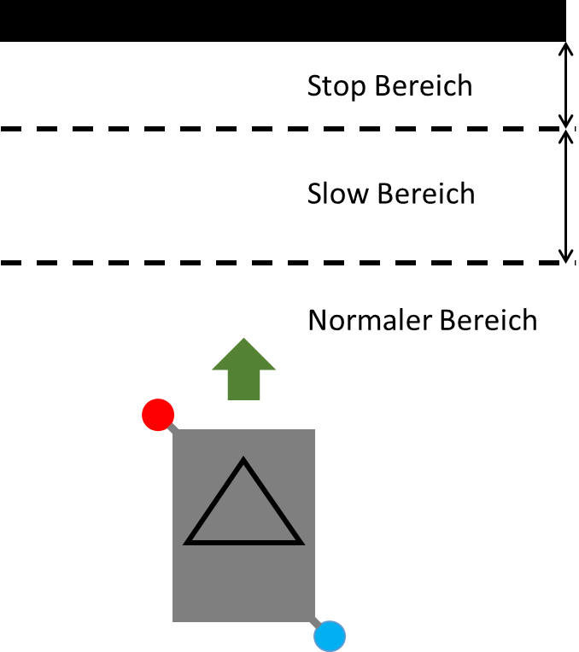
Die Geschwindigkeiten des Roboters werden durch die Entfernung zum Hindernis festgelegt
Geschwindigkeitsstufen

Slide 32
Die Aufgaben zur Robotersteuerung beinhalten primär das Erkennen der Kidnapping Situation und die Wiederherstellung eines nicht gekidnappten Zustands
Erkennung
Recovery
Konzept
Initiale Aktionen
Exploration
Maze-Solving-Algorithmus
Linksausgerichtet
Verwendete Sensorik
Laser Sensoren
Odometrie
Finden eines Markers beendet Recovery
Verschiedene Geschwindigkeitsbereiche nach Abständen definiert
Roboter
Stoppt
Betrachtet Umgebung
Fährt zu nächstem Hindernis
Richtet sich parallel aus (Links das Hindernis)
Startet Exploration
Roboter
Fährt vorwärts
Prüft Möglichkeit links zu fahren
Fährt Links sonst geradeaus
Prüft Abstände zur Geschwindigkeitswahl
Prüft Abstände zum Links gelegenen Hindernis
Passt Orientierung und Position an

Slide 33
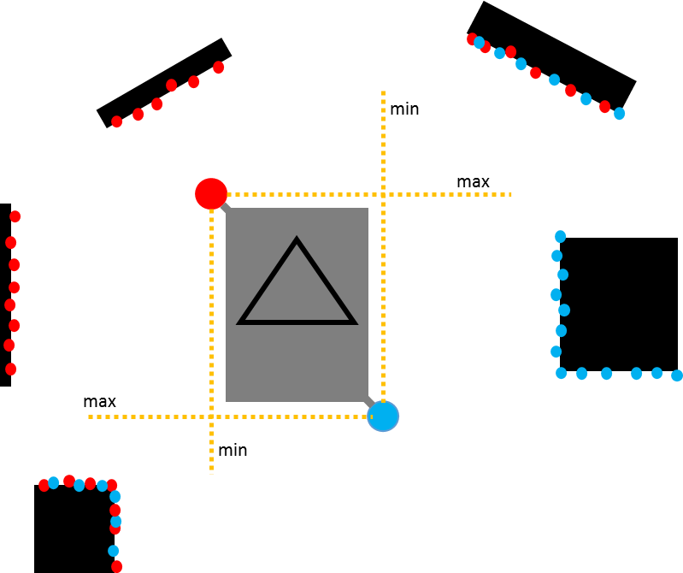
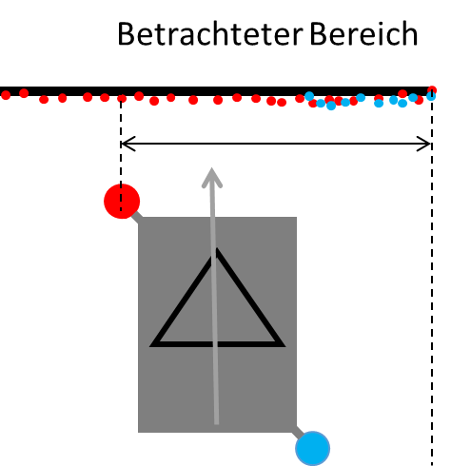
Die Geschwindigkeiten des Roboters werden durch die Entfernung zum Hindernis festgelegt
Geschwindigkeitsstufen
Lasersensor Punktwolke
Relevante Bereiche

Slide 34
Die Aufgaben zur Robotersteuerung beinhalten primär das Erkennen der Kidnapping Situation und die Wiederherstellung eines nicht gekidnappten Zustands
Erkennung
Recovery
Konzept
Initiale Aktionen
Exploration
Maze-Solving-Algorithmus
Linksausgerichtet
Verwendete Sensorik
Laser Sensoren
Odometrie
Finden eines Markers beendet Recovery
Verschiedene Geschwindigkeitsbereiche nach Abständen definiert
Roboter
Stoppt
Betrachtet Umgebung
Fährt zu nächstem Hindernis
Richtet sich parallel aus (Links das Hindernis)
Startet Exploration
Roboter
Fährt vorwärts
Prüft Möglichkeit links zu fahren
Fährt Links sonst geradeaus
Prüft Abstände zur Geschwindigkeitswahl
Prüft Abstände zum Links gelegenen Hindernis
Passt Orientierung und Position an

Slide 35
Die Steuerung des Roboters hat einige Probleme aufgeworfen, die gelöst werden mussten
Unebener Boden
Gefälle
Transparente Büro-Fenster
Drehung der Räder in der Luft
Inkorrekte /slam_out_pose
stopUntilStopped Funktion braucht viel länger
Punktwolken werden für Fensterfronten nicht korrekt generiert
Aufgetretene Probleme
WLAN
Simulator
Hohe Latenz durch Datenübertragung zu den PCs
Entspricht nicht echtem Roboter
Viel Zeit dafür „verschwendet“

Slide 36
Es besteht Verbesserungspotential an beiden Aufgabenteilen
Erkennung
Recovery
Maß für die Interpretation von Kovarianzmatrizen
Map-Matching
Konfidenzrate
Rotierbar
Map-Matching
Kinect
Zum Erkennen von anderen Hindernissen (Z-Achse) und “Löchern”
Kompass
Spätere Praktikumsgruppen können den bestehenden Ansatz verfeinern und neue Techniken einbeziehen

Slide 37
Agenda
Agenda
Aufgabenstellung
Gruppen und Systeminteraktion
Vision Gruppe
Kalman Gruppe
Highlevel Gruppe
Ausblick

Slide 38
Der generelle Ablauf des Praktikums darf gerne etwas mehr Betreuerhilfe erhalten
Selbständiges Arbeiten wird gefördert
Ergebnisse fühlen sich wirklich als selbst erbrachte Leistung an
Praktikum war vor allem in der Endphase mit der Interaktion mit Roboter auch so schon sehr interessant
Betreuungsverhältnis
Gerade gegen Ende kamen noch einige Dinge auf, die angepasst werden mussten um die eigentliche Aufgabenstellung zu erfüllen
Fortschritt kann durch Kontrolle beschleunigt werden
Gesamtprojekt kann mehr umsetzen, da Fehler und Holzwege schneller überwunden werden
Für das nächste Praktikum sollte im Voraus für genügend Kapazitäten gesorgt werden

Slide 39
Zukünftige Möglichkeiten für spätere Praktikumsgruppen
Umgesetzt während des Praktikums
Roboter erkennt Kidnapping Situation
Roboter kann nach Markern suchen
-> Recovery
Datenfusion von Map und Kinect
Erkennung von künstlichen Markern an vorgegebenen Positionen
Folgen der Marker mit dem „Kopf“ des Roboters
Zukünftige Aufgaben
Integration von Kidnapping Logik in bestehende „Arbeitsaufgaben“
Kinect nicht voll für Kidnapping Erkennung einsetzen
Als Service im Hintergrund
Erkennung von natürlichen Markern wie z.B. Türschilder
Einbindung weiterer Positionssensoren
Zentrale Markerdatenbank fürs FZI
Notes:
Dankeschön Viel Spaß gemacht

